Slide 1
«Что произошло хоть раз» или что такое рассказ? (начало презентации)

Slide 2
Типы речи
повествование – последовательно перечисляются действия: что было вначале, потом, затем… и наконец (к нему ставится вопрос что произошло?)
описание – изображается (описывается) какой-либо предмет: природа, люди и т.д. (к нему ставится вопрос какой?)
рассуждение – что-то доказывается, раскрывается причина и следствие какого-либо явления (ставится вопрос почему?)

Slide 3
Представьте, что вам нужно рассказать о вашей собаке не словами, а с помощью фотоснимков.
Содержание какого текста – повествования, описания, рассуждения – вы могли бы отразить на одном снимке? Почему?
В каком случае вам потребуется несколько снимков? Почему?
Содержание какого текста вы вообще не сможете передать фотографией? Почему?

Slide 4
Подумайте, почему ответ Васи не является рассказом. А что можно считать рассказом?
В окружающем мире, в нашей жизни происходит немало интересного.
Однажды на уроке пятиклассников попросили рассказать, что интересного происходило с ними дома или в школе. Первым начал отвечать Вася.
Меня зовут Вася. Мне десять лет. Я учусь в 5 классе. У нас очень дружный класс. У меня есть собака, я ее очень люблю.
Почти то же самое получилось и у других . Учителю ответы не понравились:
-Вы все одинаково рассказываете. Да и не рассказы это вовсе.

Slide 5
Рассказ – это повествование о каком-нибудь случае из жизни, о том, что произошло. Отличайте рассказ от других повествовательных текстов: не любое перечисление действий является рассказом. В основе рассказа лежит случай.

Slide 6
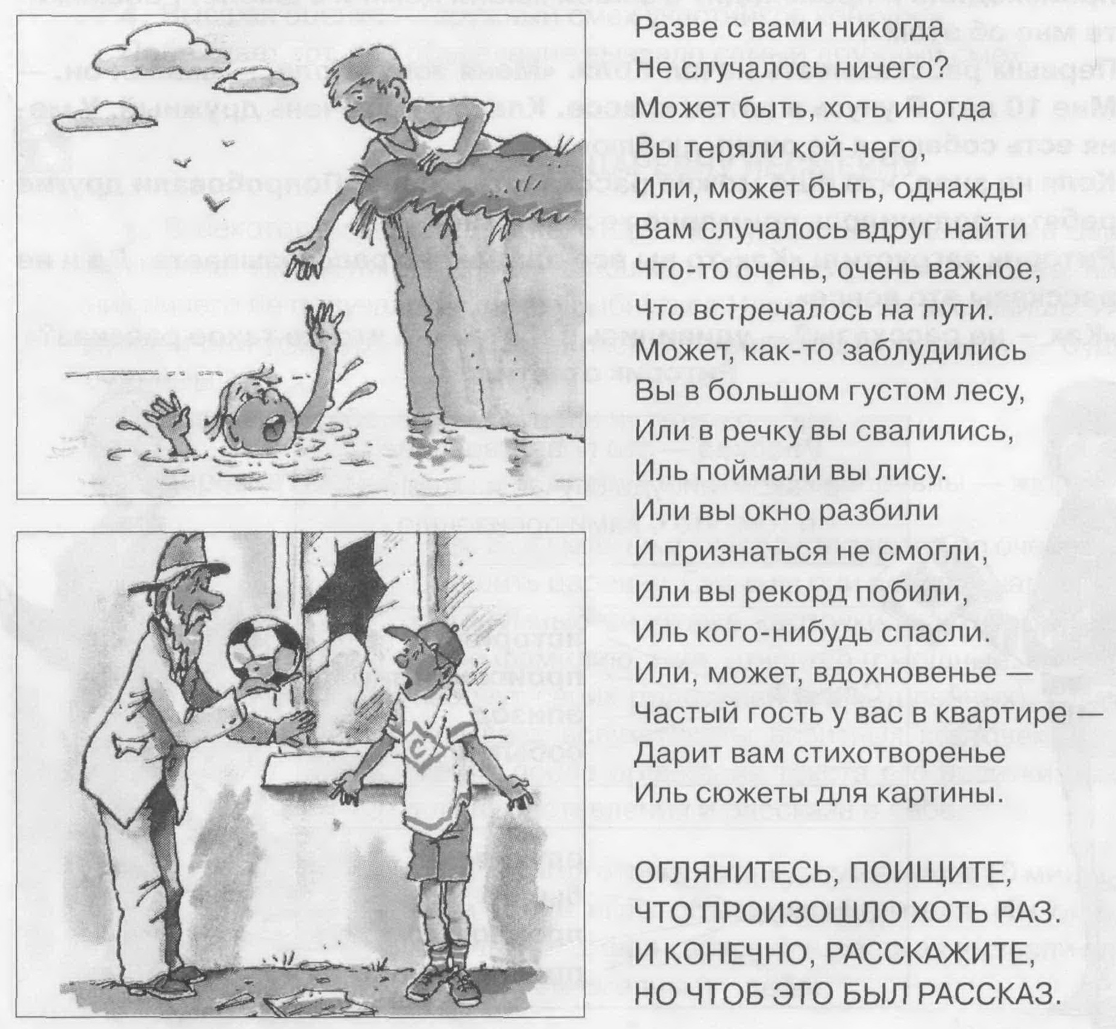
1 Найдите строчки, где говорится о разных случаях. 2 Допишите предложение: Случай – это …

Slide 7
Случай
Синонимы
История
Происшествие
Эпизод
Событие
Эпитеты
Обыкновенный
Необычный
Смешной
Забавный
Интересный
Волнующий

Slide 8
Что показывают приведенные схемы? Используя их, составьте и запишите предложения, которые могли бы быть началом рассказа.
случилось
Однажды было
произошло
приключилось
рассказать
О случае поведать
можно повествовать
живописать

Slide 9
Д/3
Упр.619 с.101-102

